Slide 1
회 절 경
편광
회절 필름을 이용한 빛의 관찰

Slide 2
실험목표
회절의 원리를 알아 보고, 회절 필름을 이용하여 [회절경] 을 직접 만들어 빛이
회절되는 모습을 관찰해 봅시다.
실험 준비물
회절 관찰용 어둠상자 도안, 회절 필름, 회절 필름 고정용 스펀지, 양면 테이프
고정 단추 1세트 (볼록+오목), 볼 체인 고리 ** 가위, 자, 유성펜, 투명 테이프

Slide 3
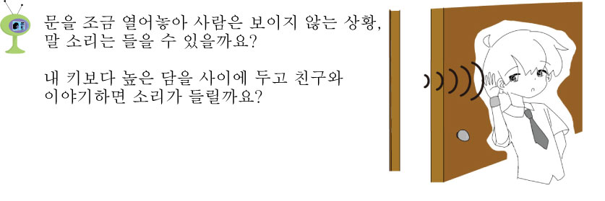
생각해보기

Slide 4
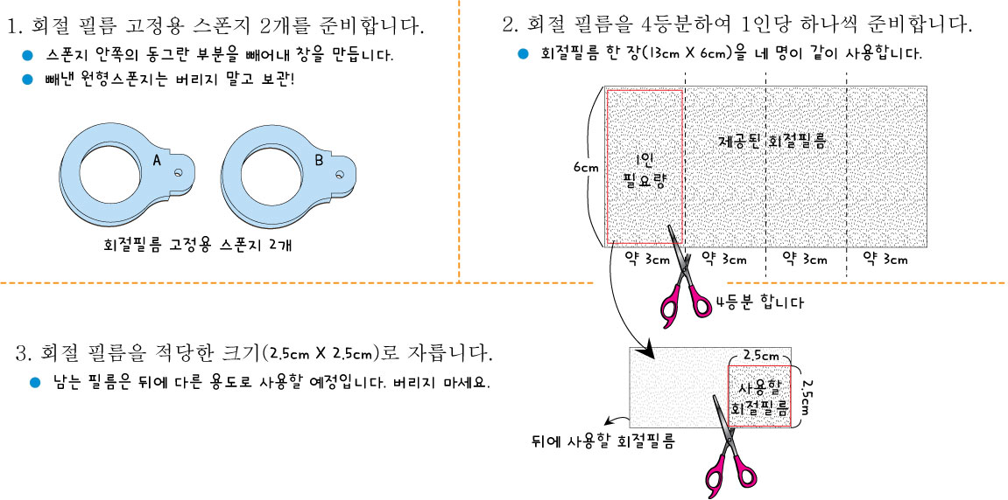
실험방법 : 회절경 만들기

Slide 5
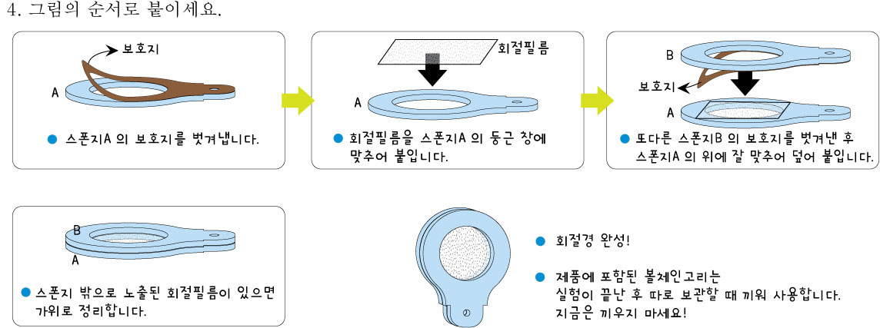
실험방법 : 회절경 만들기

Slide 6
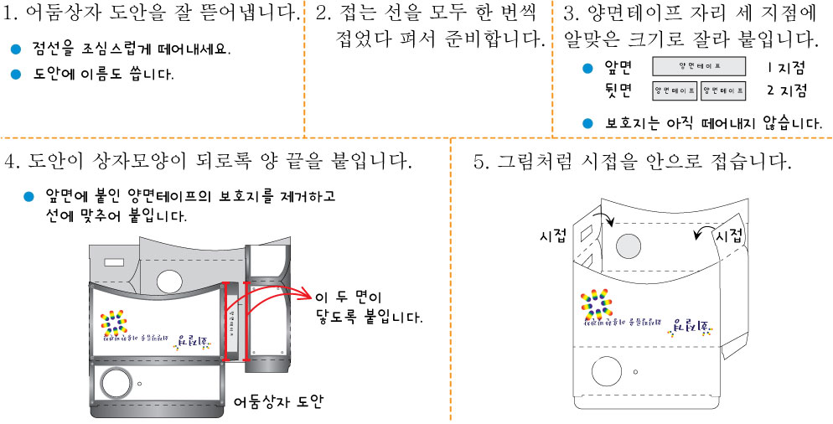
실험방법 : 어둠상자 만들기

Slide 7
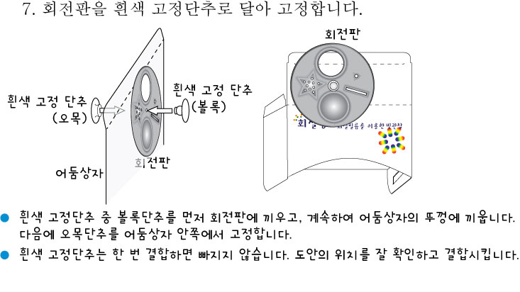
실험방법 : 회전판 달기

Slide 8
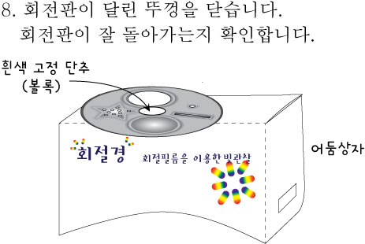
실험방법 : 회전판 달기

Slide 9
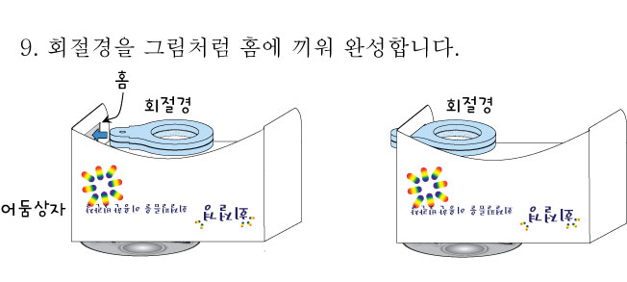
실험방법 : 회절경 달기

Slide 10
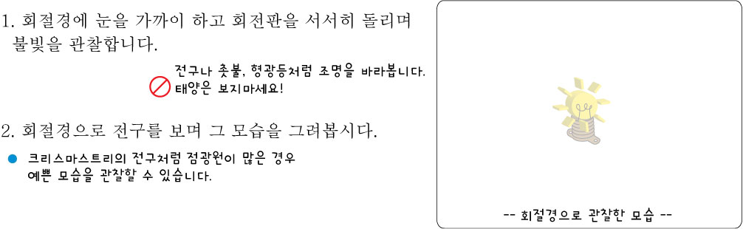
실험방법 : 회절경 관찰하기

Slide 11
실험방법 : 회절경 관찰하기

Slide 12

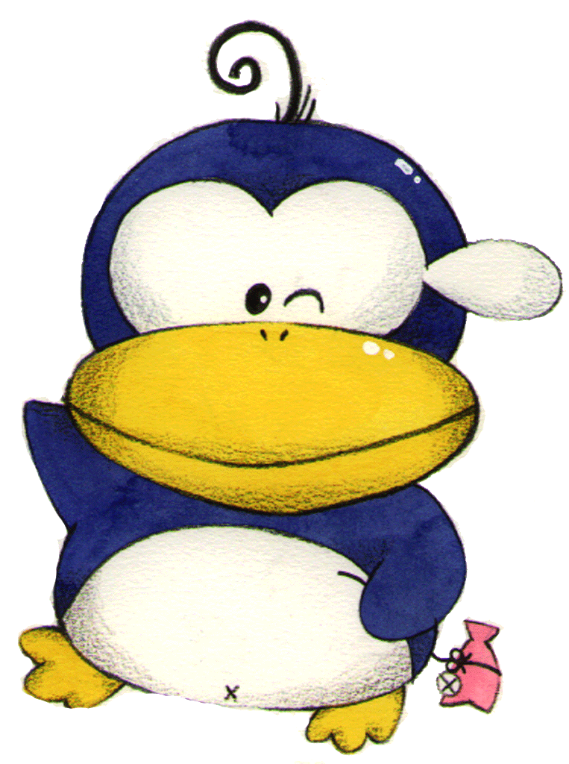
실험시 주의사항

Slide 13
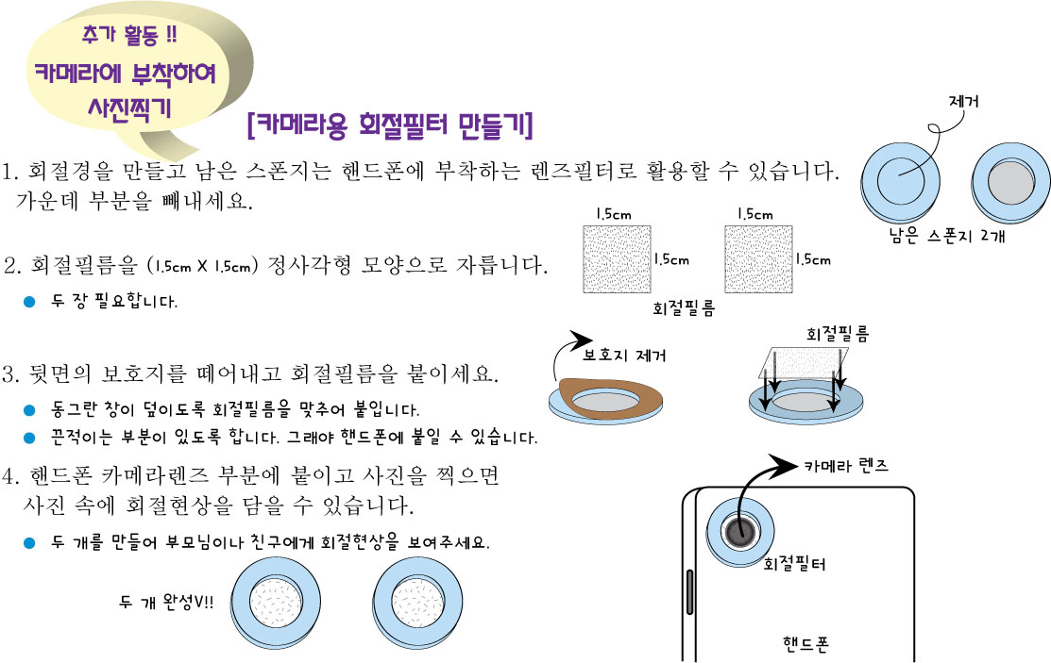

Slide 14
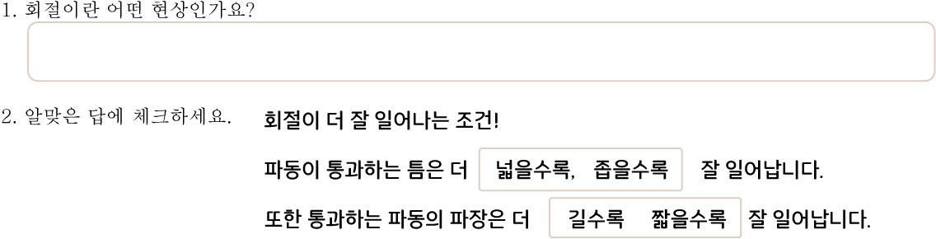
확인학습

Slide 15
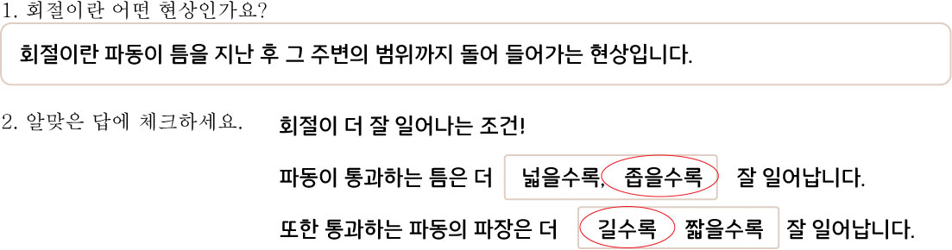
확인학습

Slide 16
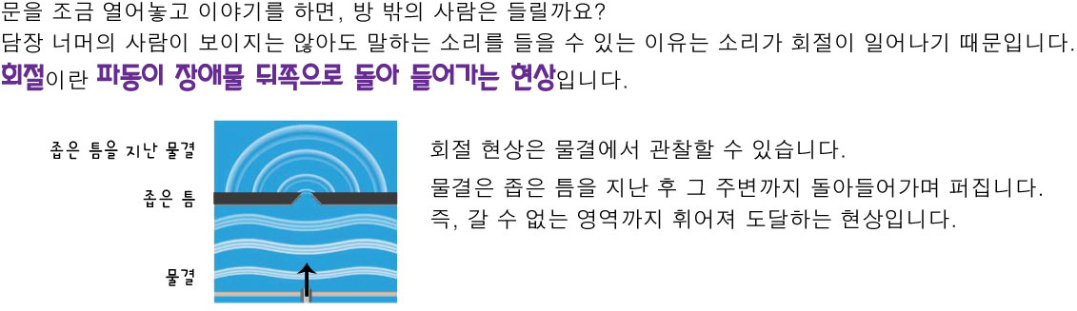
원리학습

Slide 17
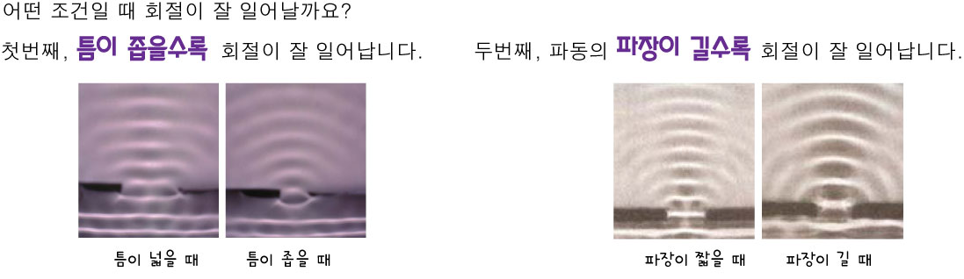
원리학습

Slide 18
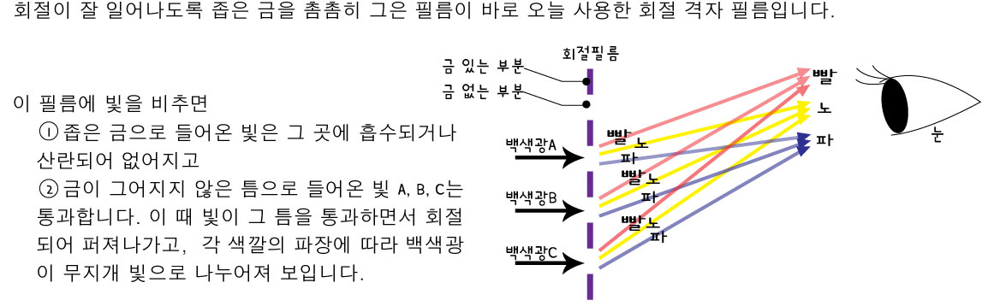
원리학습

Slide 19
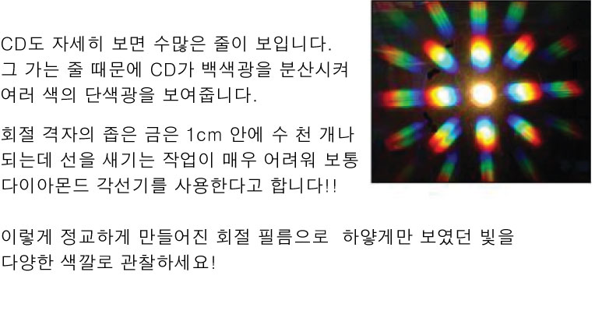
원리학습

Slide 20
